Slide 1
ДИПЛОМНИЙ ПРОЕКТ на тему: «Система підтримки розробки та аналізу ПДС-алгоритмів побудови розкладів робіт на паралельних верстатах однакової продуктивності»
Виконав: ст. гр. ІС-32 Сінюков Дмитро Геннадійович
(номер групи) (прізвище, ім'я по батькові)
Керівник ДП: проф., д.т.н., проф. Павлов Олександр Анатолійович
^{(посада,} звання, ступінь) (прізвище, ім'я, по батькові)
Київ - 2017

Slide 2
Цілі та призначення ДП
Цілі ДП:
створення комфортних умов для ефективної командної розробки ПДС-алгоритмів;
підвищення ефективності процесів розробки, тестування та аналізу ПДС-алгоритмів;
підвищення швидкості розробки, тестування та аналізу ПДС-алгоритмів.
Призначення:
Призначенням системи є інформаційно-аналітичне забезпечення процесів розробки і аналізу ПДС-алгоритмів розв’язання задач складання розкладів.

Slide 3
Основні задачі
забезпечення інтерпретації та виконання вихідного коду алгоритмів у режимі реального часу;
ведення наборів вхідних даних для тестування та аналізу алгоритмів;
реалізація точного алгоритму вирішення задачі;
накопичення оптимальних розв’язків;
представлення статистичної інформації аналізу алгоритмів у графічному вигляді.

Slide 4
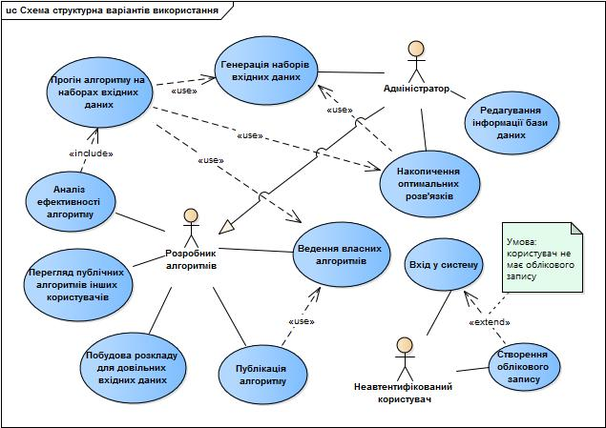
Діаграма варіантів використання

Slide 5
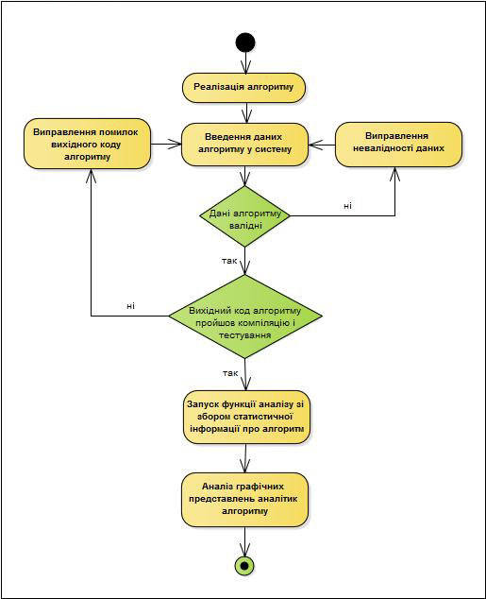
Діаграма діяльності
процес: тестування та аналіз алгоритму

Slide 6
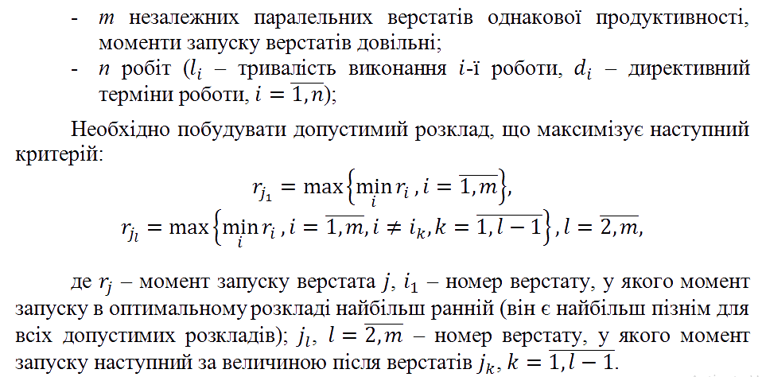
Рішення з математичного забезпечення
Постановка задачі:

Slide 7
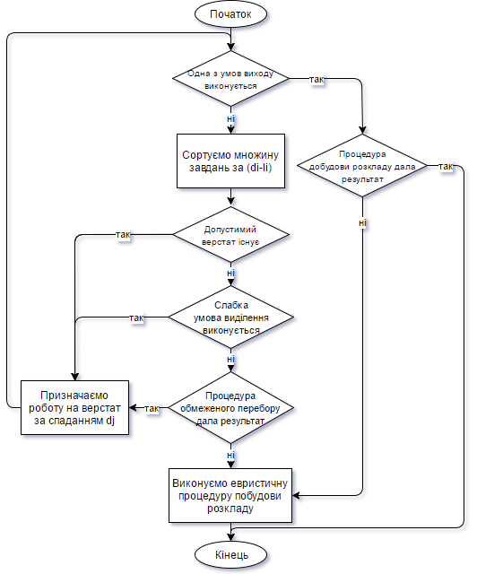
Рішення з математичного забезпечення
Блок-схема нового ПДС-алгоритму:

Slide 8
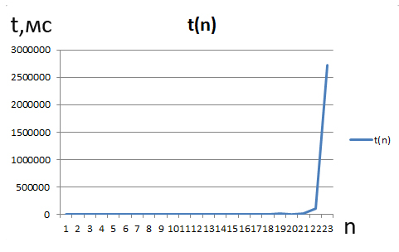
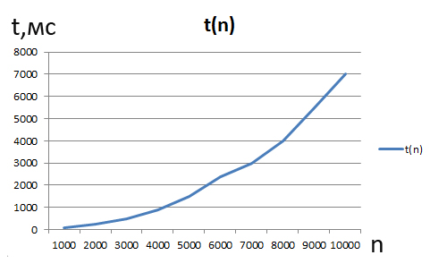
Порівняння обчислювальних складностей ПДС-алгоритму і точного алгоритму
Точний алгоритм (метод гілок та меж)
ПДС-алгоритм

Slide 9
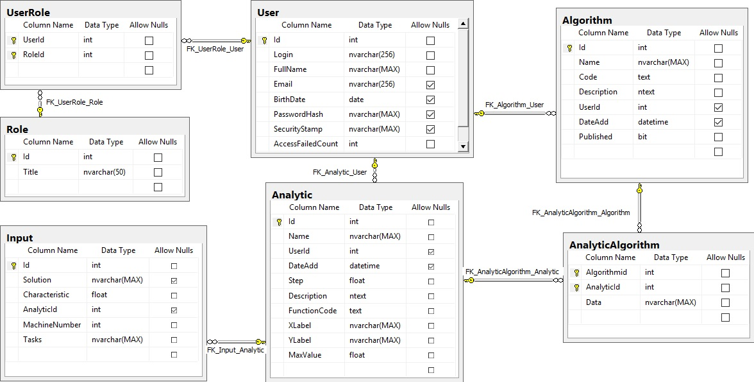
Структура бази даних

Slide 10
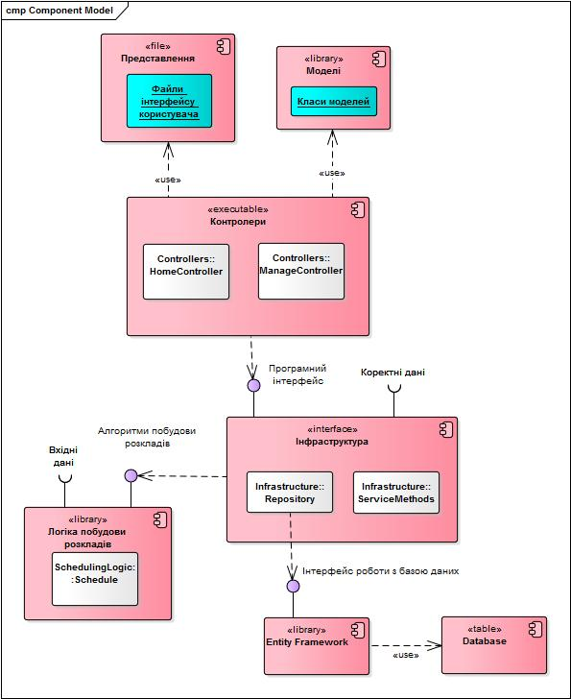
Архітектура ПЗ

Slide 11
Відео демонстрація
Система підтримки розробки та аналізу ПДС-алгоритмів побудови розкладів робіт на паралельних верстатах однакової продуктивності

Slide 12
Порівняння ефективності роботи алгоритмів
Частість отримання оптимального рішення в залежності від мат. сподівання відстаней між завданнями:

Slide 13
Стан впровадження
Планове місце впровадження:
Національний технічний університет України «Київський політехнічний інститут імені Ігоря Сікорського»,
Факультет інформатики та обчислюваної техніки,
Кафедра автоматизованих систем обробки інформації та управління

Slide 14
ВИСНОВКИ
Дипломний проект реалізує цілі, які були висунуті:
створення комфортних умов для ефективної командної розробки ПДС-алгоритмів;
підвищення ефективності процесів розробки, тестування та аналізу ПДС-алгоритмів;
підвищення швидкості розробки, тестування та аналізу ПДС-алгоритмів.
Під час дипломного проектування було виконано:
вивчено теорію ПДС-алгоритмів вирішення задач складання розкладів;
реалізовано і протестовано існуючі ПДС-алгоритми;
спроектовано систему підтримки розробки та аналізу ПДС-алгоритмів;
проведено аналіз залежності ефективності роботи алгоритмів від стохастичних параметрів наборів вхідних даних;
розроблено програмний продукт, що реалізує висунуті вимоги;
розроблено і протестовано новий ПДС-алгоритм, порівняно його ефективність з існуючими.

Slide 15
Дякую за увагу!
Виконав: ст. гр. ІС-32 Сінюков Дмитро Геннадійович
(номер групи) (прізвище, ім'я по батькові)
Керівник ДП: проф., д.т.н., проф. Павлов Олександр Анатолійович
^{(посада,} звання, ступінь) (прізвище, ім'я, по батькові)

